Slide 1

第一代GNSS导航诱骗设备立项报告
2023.06.23

Slide 2
目 录
一、 项目背景 | 五、 产品应用竞争力分析
二、 产品路标 | 六、 关键技术准备度分析
三、 市场机会分析 | 七、 产品开发里程碑进度
四、 客户应用场景分析 | 八、 决策建议

Slide 3
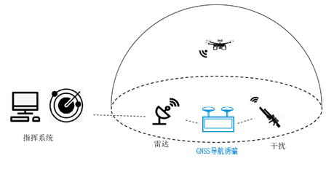
一、项目背景
1、建议产品 一款针对低慢小特点无人机的GNSS导航诱骗设备，可发射民用卫星导航信号。 具有频点覆盖全面、时间同步和诱骗位置模拟精度高等特点。 可快速对无人机实施区域拒止、定向驱离和定点诱骗等功能，解决商用低慢小无人机在敏感区域的禁飞管控问题。 | 2、在公司产品组合中的位置 配合雷达对无人机进行位置引导，配合反制枪对无人机进行迫降
3、产品目标和市场目标 产品目标： 围绕无人机民用导航信号进行GNSS诱骗，弥补塞防科技被动无人机反制产品的空缺；采取多系统多频点兼容、自适应无感诱骗策略以及SWaP_C设计等关键技术提高GNSS诱骗效果，从而打造一款小型化反无系统爆款产品。 市场目标： 国内主流厂家，每频点15到20万的售价。 JZ三频，60W | 4、战略价值 本产品是我司反无系统整体解决方案的第一款GNSS导航诱骗产品。将其融入塞防科技反无系统方案中，可以弥补信号干扰设备对既定路线巡航无人机干扰效果差的短板；此外，与雷达、频谱侦测设备和反制枪配合使用，可实现高精度诱骗和无人机炸机等效果，从而提高塞防科技反无解决方案市场竞争力。

Slide 4
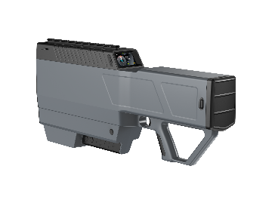
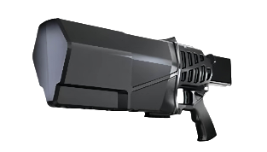
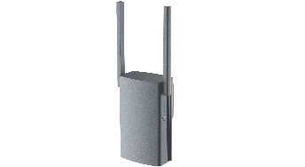
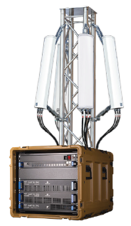
二、产品路标
塞防科技反无系统无线电产品技术方案规划：频域干扰 协议定位 远距离综合方案
2022.Q3 |  |  |  | 2022.Q4 |  |  |  | 2023.Q1 |  |  |  | 2023.Q2 |  |  |  | 2023.Q3 |  |  |  | 2023.Q4 |  |  |  | 2024.Q1 |  |  |  | 2024.Q2 |  |  |  | 2024.Q3 |  |  |  | 2024.Q4 |  |  |  | 2025.Q1 |  |  |  | 2025.Q2
察打一体反制枪
便携式侦测设备
GNSS导航诱骗设备
① 全频段覆盖察打一体
② 2km无人机侦测以及分类
③ 无人机方向定向侦测
察打一体反制枪
① 低成本
② 诱打联动
③ SWaP-C形态
④ 设备可组网
SWaP_C便携式反制枪
① 具备DroneID和RemoteID等协议解析功能
② SWaP-C形态
③ 无人机全频段无线电频谱侦测
无线电侦察便携式设备
多系统全频点覆盖
诱骗成功率高（时间同步和诱骗位置模拟精度高）
区域拒止、定向驱离、定向诱骗等功能
低学习成本、易操作
无人机GNSS导航诱骗设备（1km、5km）
Notes:
反无雷达联动

Slide 5
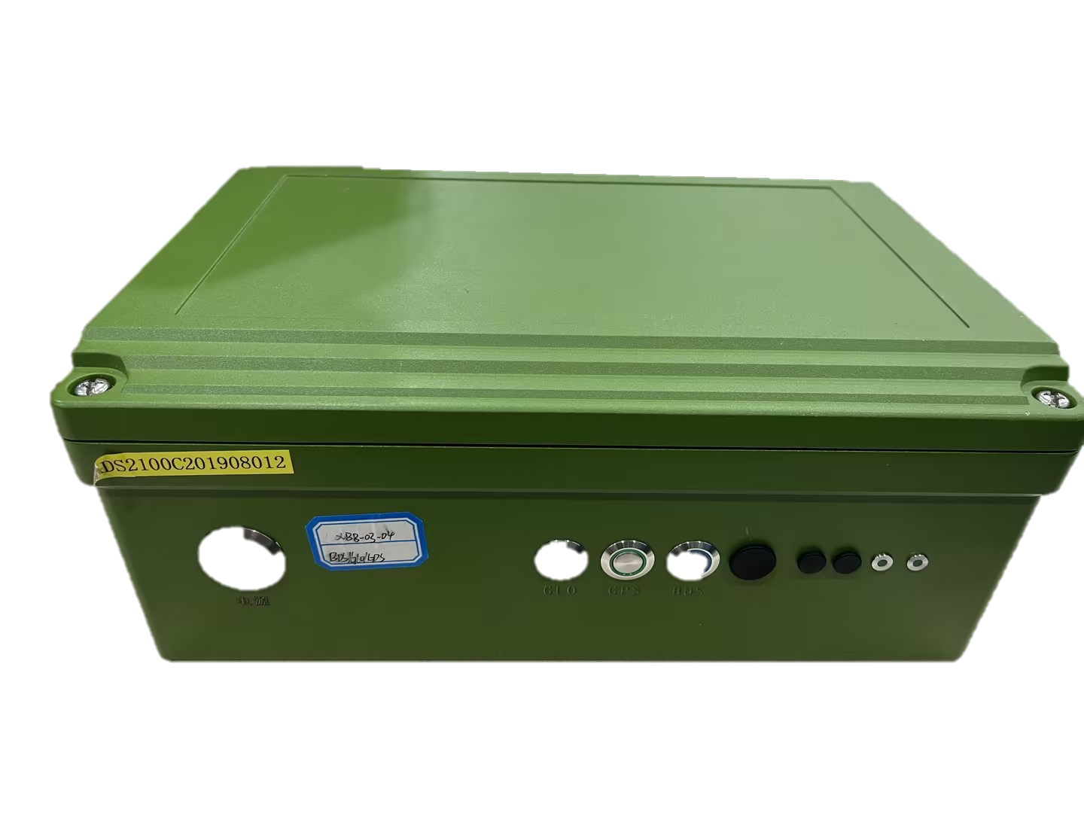
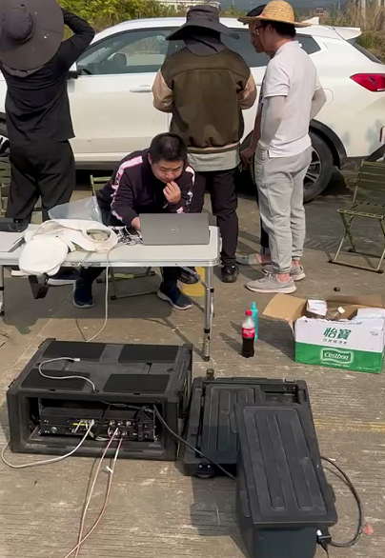
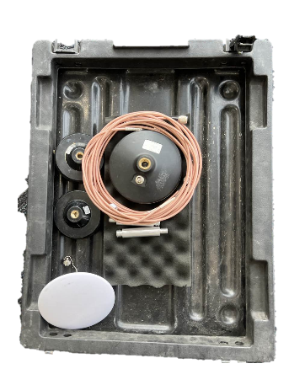
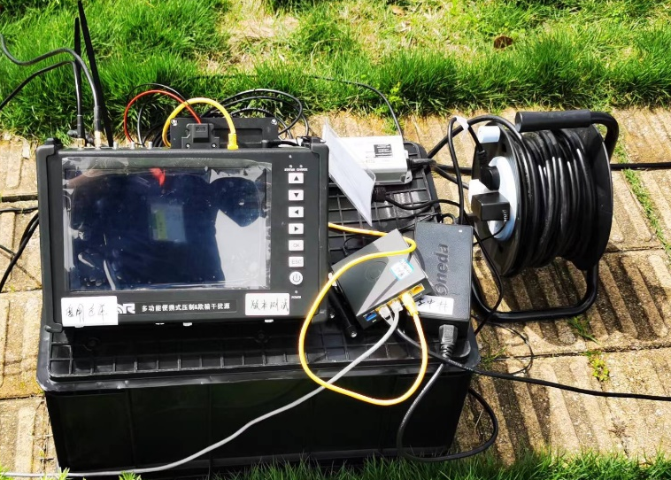
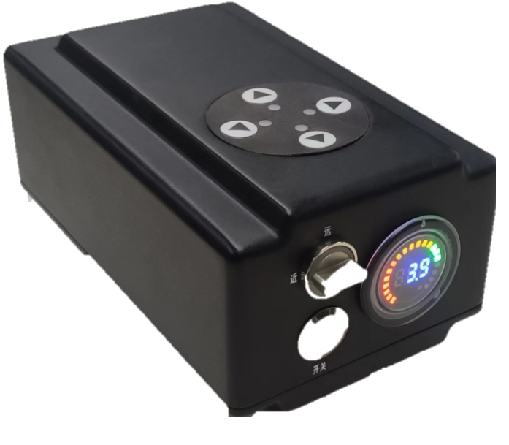
三、市场机会分析：诱骗产品痛点分析
1. 频点覆盖不全面
市面GNSS导航诱骗设备频点大多为：GPS L1、BDS B1以及GLONASS G1，缺少Galileo。
（将无法诱骗parrot、Autel全部机型、DJI部分机型，如：Mavic3、phantom 4 、Inspire 3等）
2. 开机响应时间长、两次诱骗准备间隔时间长
1） 接收星历和时间驯服耗时长，导致开机后5-10min才能实施诱骗
2） 两次诱骗之间需重新进行授时同步等操作
3. 操作复杂、学习成本高
交互设计差（工业设计、UI\UE），导致操作繁杂、学习成本高；诱骗效果取决于操作熟练度

Slide 6
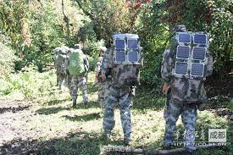

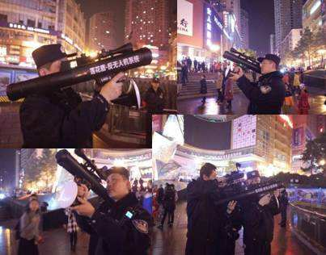

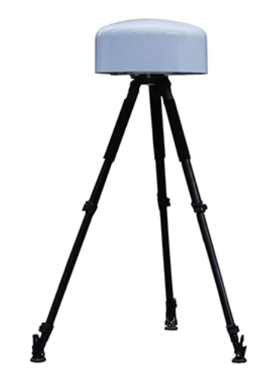
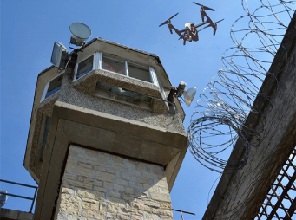
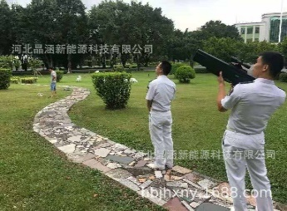
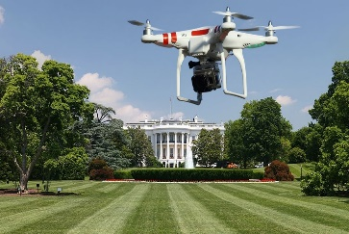
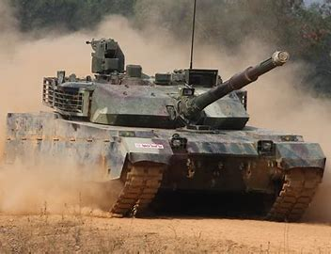
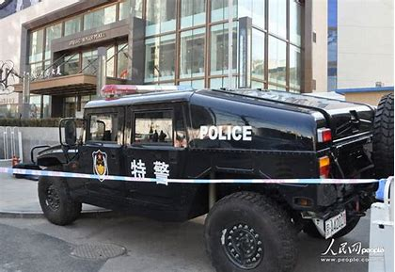
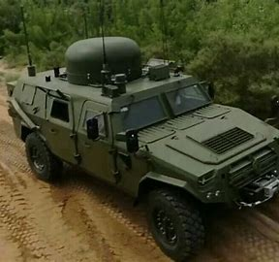
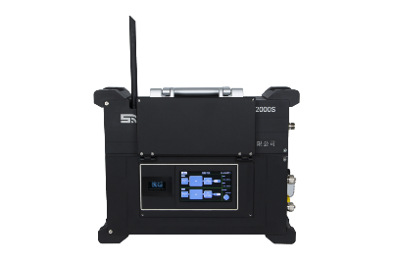
四、客户应用场景分析
GNSS导航诱骗设备 （单设备多形态以适应多场景使用需求） | 场景 | 场景描述 | 例子
 | 场景一，移动式单兵作战 | 在需要快速、机动布防场景中，可以迅速响应，针对低慢小无人机进行快速有效反制
 | 场景二，固定无人值守 | 在防护区域固定的反无场景中，可实现无人自动化智能值守、自主执行区域拒止、定向驱离等操作
 | 场景三，移动车载 | 在安保、军事和防御场景中，可实现定向驱离等操作，从而保护车辆安全
巡逻
战壕
重点活动
敏感单位
高端社区
元首官邸
坦克行进
活动安保
装甲车防御

Slide 7
五、产品应用竞争力分析
应用分析 | 核心竞争力 | 竞争力描述 | 客户价值
 | 多系统全频点覆盖 | 覆盖GPS、北斗、Galileo和GLONASS全部民用导航频点 | 可对市面上所有民用无人机实现GNSS导航诱骗
 | 入侵时间短且诱骗成功率高 | 3s完成入侵（无人机悬停状态） 可保证90%以上诱骗成功率（无人机悬停状态） | 实现对入侵无人机的高效反制
 | 开机响应时间短 | 借助无线通讯信道（4G/5G/WIFI/图传）获取星历历书和时间，从而实现开机快速响应 | 面对突发无人机入侵可实现快速反制
 | 学习成本低、操作简单 | 诱骗策略丰富且配置简单，欺骗模式与无人机机型相匹配 简洁的界面和交互 | 减少操作员对导航诱骗效果的影响 可实现大批量、大规模复用

Slide 8
5、 产品特性及竞品竞争力分析
ID | 产品特性 | SKYFEND | 矩阵电子NDS1040 | 卫导信息科技NSF4000 | 北京瑞达恩科技RDN-502 | REGULUS Ring
1 | 支持频率 | BDS/GPS/GLONASS/Galileo 系统全频点 | GPS L1、GLONASS L1、 BDS B1 | BDS/GPS/GLONASS/Galileo 系统全频点 | BDS: B1I GPS: L1C/A GLONASS: C1 Galileo: E1 | GPS、GLONASS、Galileo、BeiDou L1 L2 L5
3 | 信号功率 | ≤5w | ≤5w | ≤10dBm | ≤10w | /
4 | 最大作用距离 | 5km （可根据客户需求扩大范围） | / | ≥800m（无遮挡条件下） | 全向：＞2km；定向：＞5km | 车载1.5km；地基式5km
5 | 防护等级 | IP67 | / | / | / | /
6 | 诱骗信号时间同步精度 | ≤50ns | / | ≤50ns | ≤100ns | /
7 | 启动耗时 |  | / | ≤5min | ≥10min | ≤10min（包括设备安装时间）
8 | 工作模式 | 区域防护、定向驱离、悬停诱骗、无人值守、组网及集成 | 欺骗型模拟器 | 区域防护、定向驱离、悬停诱骗、返航诱骗 | 区域防护、无人值守、组网及集成 | 悬停、偏移、坠毁 （特色功能：支持一键诱骗）

Slide 9
六、关键技术准备度分析
关键技术 | 技术竞争力分析 | 当前状态 | 风险描述 | 风险应对措施 | 责任人
多系统多频点兼容 | 1. 全系统全频点覆盖 2. 授时精准 3. 多通道并行处理 | 关键技术已具备，待产品化 | 算法跨平台移植 | 1. 竞品拆解分析 2. 尽快进行关键器件选型 3. 利用开发板对关键器件进行验证 | 孙东
自适应无感导航诱骗策略 | 1. 雷达跟踪定位协同 2. 返航隐秘诱骗 3. 轨迹导航诱骗 | 1. 对市面主流导航模块进行的抗干扰策略进行摸底 2. 根据不同导航模块制定诱骗策略 | 1. 无人机组合导航策略未知 2. 无人机反诱骗策略未知 | 1. 实测与理论相结合力求穿透无人机反诱骗策略 2. 根据测试效果，不断完善导航诱骗算法 3. 根据摸底试验建立无人机诱骗策略库 | 朱永辉
低功耗小型化 | 单片化实现 | 暂未开始 | 1. 采用多路数字中频与多路模拟上变频功率合成技术功耗较高 2. 采用新型架构性能待验证 | 进行关键器件摸底测试 搭建原型机用于新架构验证 | 刘愿
易操作、学习成本低 | 1. 诱骗策略丰富且配置简单，欺骗模式与无人机机型相匹配 2. UI界面清晰且简洁 | 与竞品类似的操作和交互方式 | 1. 诱骗策略库 2. 大量外场测试 | 1. 针对不同无人机进行外场测试验证 2. UI/UE界面优化 | 朱昆

Slide 10
七、产品开发里程碑进度
第一版纯自研产品
功能调试及性能优化
自研板卡研发
产品预研
立项
技术方案
确定
硬件选型/设计
TR3
TR4
小批量试产
产品上市
6/16
6/23
6/24
7/31
8/31
9/31
12/31
1/30
2/28
EVT
DVT
阶段/节点 | 交付物 | 验收标准 | 完成计划
立项 | 立项报告 | 立项报告汇报通过 | 2023/6/23
技术方案选定 | 关键硬件选型、产品规格说明书、系统设计说明书 | 产品需求、系统方案及硬件方案确定 | 2023/6/24
硬件选型\设计 | 硬件设计说明书 | 完成除模拟器板卡以外其他硬件的设计及选型 | 2023/7/31
自研板卡研发 | 具备四个频点诱骗功能的自研板卡 | 核心自研板卡研发 | 2023/12/31
TR3 | 第一版纯自研产品ID及结构设计 | 第一版纯自研产品ID设计及结构设计汇报通过 | 2023/8/31
TR4 | 第一代自研导航诱骗产品工程样机 | 产品主要核心竞争力功能达成，导航诱骗可稳定实现对御2、御3机型1km内的诱骗 | 2023/9/31
功能调试及性能优化 | 自研导航诱骗产品可实现5km距离内诱骗 | 自研导航诱骗产品可实现5km距离内诱骗 | 2023/12/31
小批量试产 | 通过DVT验证可小批量试产的导航诱骗产品 | 产品设计的主要功能全部实现并达到标准要求 | 2024/1/30
产品上市 | 通过PTV验证可上市的导航诱骗产品 | 量产工艺优化，缺陷整改满足批量试产要求 | 2024/2/28

Slide 11
八、决策建议
建议批准导航诱骗项目立项申请，PDT/版本开发团队任命建议及人员需求如下：
1.第一版R国展会产品（GNSS模拟器+自研结构/ID）共计需求人数15人，已就绪15人，部分工程师可复用于其他项目，无需补充额外人力。
2.第二版自研产品（供应商板卡+自研硬件）共计需求人数18人，需补充天线射频工程师1人、硬件工程师1人、软件开发工程师1人、嵌入式软件开发工程师1人，可从其他项目进行抽调/借用，暂无需额外补充人力。
3.第三版自研产品（自研导航诱骗产品）共计需求人数18人，同上。
导航诱骗项目组成员
总需求：15人 |  | 已就绪：15人 |  | 待补充：0人
No. | 岗位 | 需求 | 名单 | 待补充人力
1 | 产品负责人/系统工程师 | 1 | 刘愿
2 | 项目经理 | 1 | 胡俊杰
3 | 产品经理 | 1 | 李昱良
4 | 导航诱骗专家 | 2 | 朱永辉 孙东
5 | 硬件工程师 | 2 | 殷明 张冲
6 | 结构工程师 | 1 | 靳洪胜
7 | 工业设计工程师 | 1 | 王亚东
8 | FPGA工程师 | 1 | 杜维忠
9 | 嵌入式软件开发 | 1 | 陈安东
10 | 软件开发工程师 | 1 | 朱昆
11 | 算法开发工程师 | 1 | 余珊珊
12 | 测试工程师 | 2 | 梁海丰 周均勇
2023.06.14

Slide 12
THANK YOU ！

